Slide 1
İlişkisel ve İlişkisel Olmayan (NoSQL) Veri Tabanı Sistemleri Mimari Performansının Yönetim Bilişim Sistemleri Kapsamında İncelenmesi
İbrahım Muhammed 02220224656
Veri tabanları, veri fazlalığını kontrol eden ve veri tutarlılığını koruyan en önemli sistemlerden biridir. Veri entegrasyonu ile verilere basit şekilde ulaşılması, düzenlenmesi ve paylaşılması gibi avantajlar sağlamaktadır. Veri depoları oluşturulması sırasında yaygın olan yaklaşım, verilerin uygulama modeline yakın bir model ile saklanması üzerine kurgulanmaktadır. Bu çalışmada öncelikle ilişkisel ve ilişkisel olmayan veri tabanlarının yönetim bilişim sistemleri kapsamında öğrenilmesi ve niteliklerinin belirlenmesi ile ilgili bilgiler sunulmuştur. Sonrasında veri tabanı modelinin seçilmesi ve ölçütlerinin ortaya koyulmasıyla en uygun performans ölçümleri, veri tabanlarının avantaj ve dezavantajları ile oluşturulacak yapının uygun hale getirilmesi hakkında bilgiler verilmiştir. Daha sonra ilişkisel veri tabanı ve dağıtık veri tabanlarının performans karşılaştırması yer almaktadır. Çalışmanın son bölümünde ise veri tabanları yapıları karşılaştırmalı olarak incelenerek sonuç ve öneriler sunulmuştur.

Slide 2
İçerik
• Giriş | • Bilişim Sistemleri ve Yönetimi
• Veri Tabanı ve Yönetim Sistemleri | • Veri Tabanı Tasarımı
• Veri Tabanı Mimarilerinin Performans Karşılaştırmaları | • İlişkisel ve İlişkisel olmayan Veri Tabanı Sistemleri
• Sonuç ve Değerlendirme

Slide 3
Giriş
Bilgisayar ve iletişim teknolojilerinin gelişmesi, bilgiye erişimi ve işlenmesini hızlandırıyor. İlişkisel ve ilişkisel olmayan veri tabanı yönetim sistemleri, bu bilgiyi depolamak ve yönetmek için farklı çözümler sunuyor. Bu çalışmada, her iki sistemin mimari performansı karşılaştırılarak bilişim sistemleri için en uygun çözüm belirleniyor.
Karşılaştırmada, ilişkisel veri tabanlarının tutarlılık ve yapılandırılmış veri için ideal olduğu, ilişkisel olmayan veri tabanlarının ise esneklik ve ölçeklenebilirlik için daha uygun olduğu sonucuna varılmıştır.

Slide 4
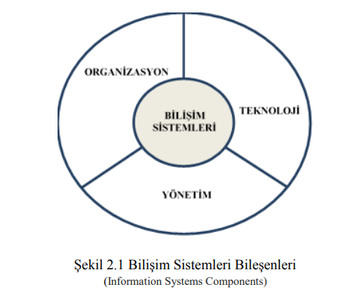
Bilişim Sistemleri ve Yönetimi
Bilişim Sisteminin İşleyişi:
Girdi: Organizasyonun içinden veya dışından ham veri toplama
İşlem: Ham veriyi anlamlı bilgiye dönüştürme
Çıktı: İşlenmiş bilgiyi insanlara veya kullanılacak olan aktivitelere aktarma
Bilişim Sistemlerinin Önemi:
Karar verme sürecini hızlandırır
İşletmelerin daha verimli çalışmasını sağlar
Yönetsel çözümler sunar
Bilişim Sistemlerini Etkin Kullanmak İçin:
Organizasyona hakim olmak
Yönetime hakim olmak
Teknolojiye hakim olmak

Slide 5
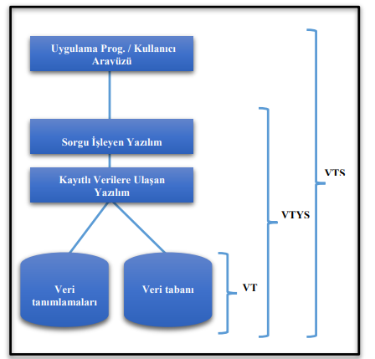
Veri Tabanı ve Yönetim Sistemleri
Tanım:
Kullanım amacına uygun düzenlenmiş veriler topluluğu
Birbiriyle ilişkili verilerin tutulduğu bilgi depoları
Gerçek nesneleri ve ilişkilerini modeller
Veri Tabanı Yönetim Sistemleri (VTYS):
Verilere aynı anda birden fazla bağlantı sağlar
Verinin depolanmasını, kullanılmasını ve erişimini yönetir
Veri Tabanı Sistemi (VTS):
Veri tabanı
VTYS
Uygulama programları
Kullanıcı ara yüzleri

Slide 6
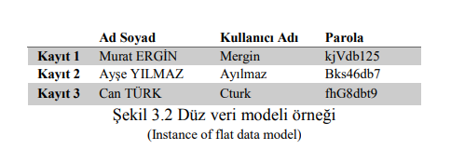
Veri tabanı modellerini: 1- Düz model
Tanım:
İki boyutlu veri grubundan oluşur
Sütunlarda benzer özellikler, satırlarda veri grupları yer alır
Kullanıcı adı-şifre tablosu örneği
Özellikleri:
Tek tablodan oluşur
Her satır bir veri grubunu temsil eder
Her sütun belirli bir özelliği temsil eder
Avantajları:
Basit ve anlaşılır
Küçük veri kümeleri için ideal
Dezavantajları:
Karmaşık veri kümeleri için uygun değil
Veri ilişkilerini tanımlamak zor

Slide 7
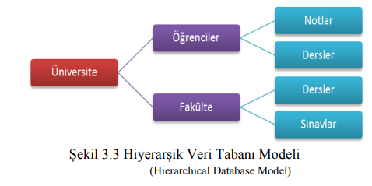
Hiyerarşik Veri Modeli
Tanım:
1960'larda ortaya çıkan veri depolama yöntemi
Verileri ağaç mimarisi şeklinde saklar
Kayıtlar "kök" ve "çocuk" olarak ikiye ayrılır
Her kayıt bir ebeveyne sahiptir (kök hariç)
Özellikleri:
Ağaç benzeri hiyerarşik yapı
Birden çok ebeveyne sahip kayıtlar olamaz
Veri ilişkileri doğal olarak temsil edilir
Avantajları:
Sorgulama ve güncelleme işlemleri hızlıdır
Veri ilişkileri açık ve nettir
Dezavantajları:
Karmaşık veri modelleri için uygun değil
Yeni veri eklemek zor olabilir

Slide 8
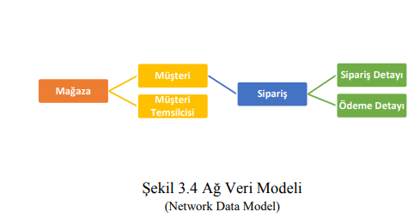
Ağ Veri Modeli
Tanım:
1970'lerde geliştirilmiş
Hiyerarşik veri modelinin geliştirilmiş hali
Verileri ağ şeklinde saklar
Birden fazla ebeveyne sahip kayıtlar olabilir
Özellikleri:
Hiyerarşik modelden daha esnek
Birçok-çok ilişkileri modelleyebilir
Veri tekrarını azaltır
Avantajları:
Karmaşık veri modelleri için uygun
Veri ilişkilerini daha esnek bir şekilde temsil eder
Dezavantajları:
Sorgulama ve güncelleme işlemleri daha karmaşık olabilir
Hiyerarşik modele göre daha zor anlaşılır

Slide 9
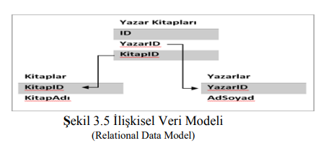
İlişkisel Veri Modeli
Tanım:
1970'lerde geliştirilmiş
Hiyerarşik ve ağ modellerinin eksikliklerini giderir
Verileri tablolar halinde saklar
Temel kavramı "ilişki"dir
Birbirleriyle ilişkili verileri modeller
Özellikleri:
Basit ve anlaşılır
Veri erişimi kolaydır
Sorgulama ve güncelleme işlemleri hızlıdır
Avantajları:
Çok yönlü ve esnek
Karmaşık veri modelleri için uygun
Veri tutarlılığı kolayca sağlanır
Dezavantajları:
Veri tekrarı olabilir
Bazı durumlarda diğer modellerden daha az performanslı olabilir

Slide 10
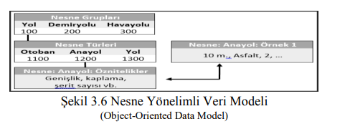
Nesne Yönelimli Veri Modeli
Tanım:
Nesne yönelimli programlamaya dayanan veri modeli
Daha sonraları ortaya çıkmış ve başarısını kanıtlamıştır
Özellikleri:
Nesneleri ve aralarındaki ilişkileri temsil eder
Kapsülleme, kalıtım ve polimorfizm gibi kavramları kullanır
Daha karmaşık veri modelleri için uygundur
Avantajları:
Daha esnek ve modüler
Karmaşık veri modelleri için daha kolay geliştirilebilir
Kod tekrarını azaltır
Dezavantajları:
İlişkisel veri modellerinden daha karmaşık olabilir
Daha az yaygın olarak kullanılır

Slide 11
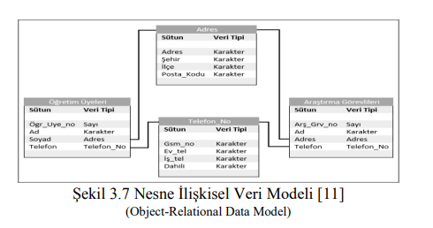
Nesne İlişkisel Veri Modeli Özeti
Tanım:
İlişkisel veri tabanlarının işlevselliğine nesne yönelimli özelliklerin eklendiği model
1997'de Oracle8 ile ilk kez piyasaya sunuldu
Özellikleri:
Nesneleri ve aralarındaki ilişkileri temsil eder
Kapsülleme, kalıtım ve polimorfizm gibi kavramları kullanır
İlişkisel veri modellerinin basitliğini ve nesne yönelimli modellerin esnekliğini birleştirir
Avantajları:
Karmaşık veri modelleri için daha uygundur
Geliştirilmesi ve bakımı daha kolaydır
Kod tekrarını azaltır
Dezavantajları:
İlişkisel veri modellerinden daha karmaşık olabilir
Daha az yaygın olarak kullanılır

Slide 12
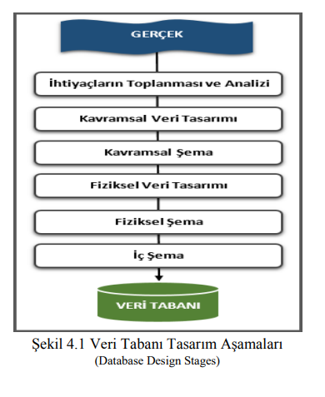
Veri Tabanı Tasarımı
Veri Tabanı Tasarımı:
Gerçek dünyayı, gereksinim ve beklentiler çerçevesinde modelleme ve veri tabanına aktarma
Kullanıcı gereksinimlerini belirleme
Veri gruplarını, tiplerini ve depolanma yapılarını tanımlama
Veri Tabanı Şeması:
Gerçek dünyanın veri tabanındaki sayısal temsili
Kullanıcı ve bilgisayar tarafından anlaşılabilecek şekilde tanımlama
İki düzeyde tanımlanır:
Kavramsal şema (kullanıcı düzeyi)
Fiziksel şema (bilgisayar düzeyi)
Veri Modelleri:
Kavramsal ve fiziksel şema için farklı modeller kullanılır
Çeşitli veri modelleri geliştirilmiştir

Slide 13
• İlişkisel ve İlişkisel olmayan Veri Tabanı Sistemleri
İlişkisel Olmayan (NoSQL) Veri Tabanı Sistemleri
Yatay olarak ölçeklendirilebilir.
Büyük veri kümeleri için idealdir.
Sorunlara ilişkin en iyi çözümdür.
Twitter ve Facebook gibi platformlarda kullanılır.
Hız ve yatay büyüme sağlar.
ACID yerine BASE özelliklerine sahiptir:
Kolay ulaşılabilirlik
Esnek durum
Eninde sonunda tutarlılık
NoSQL veri tabanları yeni bir gelişmedir.
E-ticaret, arama motorları ve sosyal ağlar gibi alanlarda kullanılır.
Birçok kayıt saklama teknolojisi NoSQL olarak sınıflandırılır.
En yaygın kullanılan veri tabanı sistemlerinden biridir.
Satır ve sütunlardan oluşan tablolardan oluşur.
Tablolar birbiriyle ilişkilidir.
En az iki tablodan oluşur.
Büyük veri dosyalarından oluşur.
ACID özelliklerine sahiptir:
Bölünmezlik
Tutarlılık
İzolasyon
Dayanıklılık

Slide 14
Veri Tabanı Mimarilerinin Performans Karşılaştırmaları
Amaç:
MySQL ve MongoDB veri tabanı sistemlerinin performans ve yatay ölçeklenebilirlik karşılaştırması
Yöntem:
Veri tabanı sunucu sistemleri özellikleri belirlendi
Veri tabanı şemaları oluşturuldu
Sorgular belirlendi
Veri tabanı ayarları yapıldı
Ölçümler ve ölçüm metrikleri belirlendi
Performans analizi yapıldı
Veri Tabanı Şemaları:
MySQL ve MongoDB için ayrı şema tasarlandı
Şemalar, müzik önerisi uygulaması için modellendi
Normalizasyon değerlendirmesi yapıldı

Slide 15
Veri Tabanı Mimarilerinin Performans Karşılaştırmaları
Sonuçlar:
Çalışmada elde edilen bulgular, sunulan raporda detaylı şekilde analiz edilmiştir.
Her iki veri tabanı sistemi için de performans ve yatay ölçeklenebilirlik testleri yapılmış ve sonuçlar karşılaştırılmıştır.
Elde edilen bulgular, hangi veri tabanı sisteminin belirli bir uygulama için daha uygun olduğunu belirlemeye yardımcı olacaktır.
Ek Bilgiler:
Çalışmada kullanılan veri kümesi ve test senaryoları raporda detaylı şekilde sunulmuştur.
Performans ölçümleri için çeşitli araçlar kullanılmıştır.
Elde edilen bulgular, literatürdeki diğer çalışmalarla karşılaştırılmıştır.
Sonuç:
MySQL ve MongoDB, her ikisi de güçlü ve popüler veri tabanı sistemleridir. Hangi veri tabanı sisteminin bir uygulama için daha uygun olduğu, uygulamanın özel gereksinimlerine bağlıdır. Bu çalışma, MySQL ve MongoDB'nin performans ve yatay ölçeklenebilirlik karşılaştırması sunarak, uygulama geliştiricilerinin veri tabanı seçimi konusunda daha bilinçli karar vermelerine yardımcı olmayı amaçlamaktadır.

